Slide 1
Les monnaies locales complémentaires
Quelles coopérations, pour quels territoires?
Notes:
Fait territorial. Monnaies locales vision économique, mécanismes financiers hors sol. # territoire et espaces. Pas de définition standard même au niveau géographique. Limites de pouvoir ou limites floues.
Démarche géographique, maitrîse ou a minima connaissance du support physique qu’est l’espace au travers de laquelle on formule une intention (pouvoir, exploitation, gestion). Cette connaissance permet d’évaluer les éléments qui composent l’espace et de former les territoires en fonction d’intentions spécifiques (pouvoir, économie, préservation…) La géographie permet de comprendre la répartition des objets dans l’espace et de faire ressortir les disparités qu’elle peut ou non mettre en avant. Enfin elle est le préalable à une appropriation du territoire par des acteurs ou selon par une gouvernance partagée et donne lieu à des aménagements spécifiques qui vont permettre de favoriser certains ensembles du territoire ou de promouvoir une réduction des différences.

Slide 2
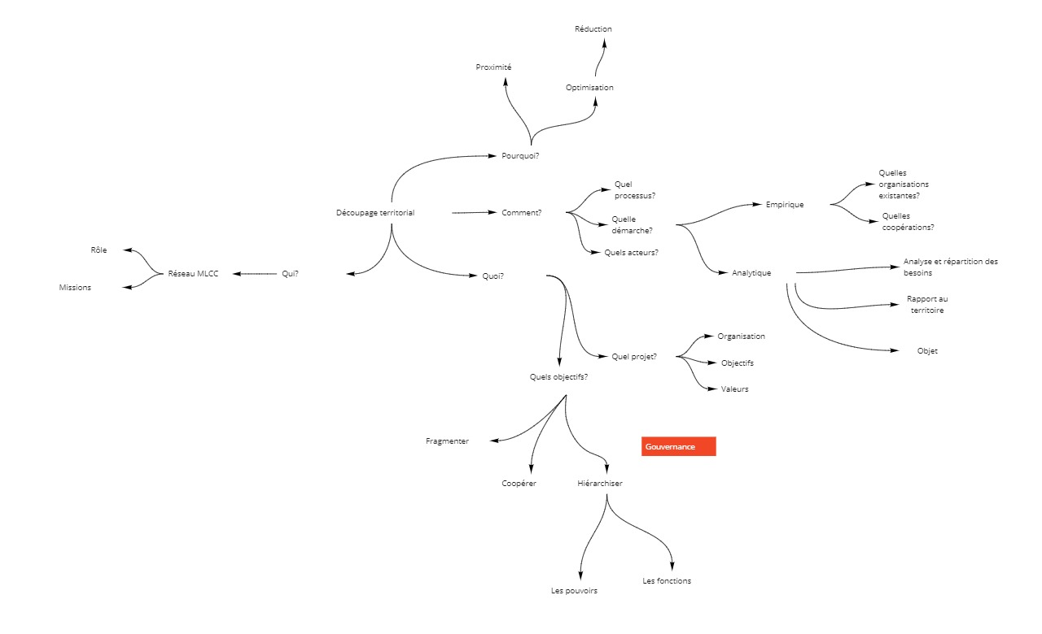
Processus

Slide 3
Commençons par les concepts
Quels sont les fondements des monnaies locales?
Les monnaies parlent de relocalisation? Qu’est-ce que ça implique?
Concevoir le local et la proximité comme richesse ou non?
Notes:
Quoi?
Relocaliser interroge le territoire dans son rapport avec les systèmes économiques et notamment la mondialisation. D’où vient le concept de relocalisation? De la permaculture, de la décroissance? En tout cas elle appelle directement à la géographie à y répondre. La première expérience des sociétés industrielles concernant les monnaies locales c’est l’expérience de Wörgl qui est tout à fait géniale dans sa démarche de s’extraire des mécanismes économiques pour concevoir son propre modèle fondé uniquement sur la circulation monétaire. Elle n’intègre pas de ce que j’en connais le facteur géographique dans ses objectifs
Relocaliser interroge au niveau des processus d’évolution. Les Monnaies Locales interviennent sur des territoires, créant de facto de nouveaux territoires leurs territoires, des territoires d’action socio-économique, écologique qui sont aussi des territoires de savoir pour connaître les formes existant sur le territoires, les acteurs, l’organisation, les réseaux, l’accessibilité, le système productif, les savoir-faire etc.
La connaissance des objets menant à la mise en œuvre d’un projet ou non? Et cette connaissance des objet doit mener à une compréhension qui est propre aux acteurs locaux, doit amener à réfléchir de différentes manières dont deux semblent s’opposer. D’un côté le territoire façonné par la mondialisation, qui peut être considéré comme territoire subi et le territoire d’appropriation qu’on choisit ici la monnaie locale. Si les monnaies locales parlent de relocalisation. Est-ce qu’elles parlent de mettre en œuvre un projet local, une partie d’un projet local, dont la finalité serait la résilience, la maîtrise des processus, la gestion raisonnée des ressources, la satisfaction de l’essentiel des besoins conçue sur le territoire construit.

Slide 4
Territoire et projet
Le territoire un projet de la monnaie locale ou une occasion d’entraîner les acteurs sur un projet commun. (Notion de projet et proposition collaborative, notion de territoire d’équilibre)
Compétence de la monnaie locale dans la restauration de l’économie locale. (définir, construire et améliorer ses compétences = acquérir des compétences dans le processus de relocalisation)
Construire un territoire citoyen: choix du territoire, décloisonner les pratiques et les limites administratives conventionnelles des acteurs pour les entraîner dans un projet commun.
Notes:
Connaissance du territoire, responsabilité, maîtrise résilience. Richesse de la proximité relationnelle, confiance, mise en œuvre organisationnelles, solutions.
Conquête citoyenne sur le territoire.

Slide 5
Découper le territoire national?
Pourquoi?
Difficultés d’échelle?
Avantages des regroupements régionaux.
Organiser
Fragmenter
Coopérer
Démarche de sollicitation et de projet?
Hiérarchiser
Notes:
Pourquoi découper le territoire national? Difficultés de gestion mutualisée à l’échelle nationale?
Avantages de regroupements régionaux? (créer de l’implication, proximité relationnelle, mutualisation physiques, rencontres?)
Répondre à des territoires spécifiques institutionnels?
Démarche de sollicitation et de projets vers les régions
Sinon quoi?
Suite à ce que nous avons évoqué précédemment concernant la réappropriation des processus, qui peuvent impliquer une simplification avant de recomplexifier, l’idée de hiérarchiser mène à s’interroger sur des questions de direction hiérarchique et d’échelle. On conçoit le développement par le bas ou par le haut.

Slide 6
Comment?
Quelles organisations existantes?
Processus
Quelles coopérations?
Empirique
Analyse et répartition des besoins
Démarche
Analytique
Rapport au territoire
Acteurs
Objet du réseau des MLCC
Conceptuelle
Echelle
Sens de l’organisation et de la gouvernance
Notes:
Comment?
Quel processus? Vous pouvez choisir celui que je vous propose aujourd’hui ou en choisir un autre.
Quelle démarche?
Constat actuel
Deux niveaux d’entités la monnaie locale et sa présence sur le territoire et le réseau national des MLCC qui répond à différents besoins à resoudre par l’existence de ce réseau.
Se poser la question de l’objet du réseau des MLCC avant d’amorcer une démarche de découpage.
Se positionner sur les besoins c’est déjà poser une intention avant d’avoir posé les questions suivantes: pourquoi les monnaies locales? Pourquoi locale, quel projet pour quel territoire?
Importance du territoire.
Quel rapport ont les monnaies avec le territoire? Subir le territoire ou s’en emparer?
L’échelle pose la question de la capacité de gestion. Au-delà de quelle échelle telle compétence est-elle la plus performante par rapport à des objectifs posés. A quel niveau formule-t-on des objectifs et dans quel sens?
Qu’est-ce que je veux pour le territoire ou bien comment je peux interroger le territoire pour créer un projet partagé. (Connaissance de l’environnement, interrogation des acteurs économiques, associatifs, outils collaboratifs).
Distinguer le système spatial qui comprend les éléments neutres (ressources, formes urbaines héritées, culture, économie première ou naturelle), du système économique qui a construit un modèle spatial orienté vers la satisfaction d’une économie mondialisée) pour construire un nouveau territoire.
Donc après avoir pris connaissance de cette proposition d’organiseer le découpage je vous invite à regarder la carte pour simplement vous faire une idée de comment sont déjà réparties les monnaies locales et comment déjà si on devait faire des groupes avec ce qui nous apparait visuellement.

Slide 7
Sur quelles bases poser un découpage?
Proximité
Réduction organisationnelle
Coopération
Pratiques existantes
Culturelle
Historique
Institutionnelle
Notes:
Vous avez déjà eu le questionnaire.

Slide 8
Echelle | 20 kms (petits territoires) | 60 kms (Territoire conventionnel de monnaie locale) | 100 kms Multi-départements | 200kms Territoire régional
Développement territorial
Méthodologies organisationnelles
Recherche de financement
Fonds de développement commun
Communication globale (MLCC)
Communication locale/ Evénementiel
Aménagement physique des MLCC
Création d’activités
Changement de pratiques
Fonds de garantie commun
Gestion/comptabilité
Recherche/Formation
Quels sont pour vous les domaines prioritaires de la gestion et du développement des monnaies locales qui peuvent-être mises en commun?

Slide 9
Territoire et organisation territoriale
Affiner le projet de relocalisation
Notes:
Affiner le projet de relocalisation c’est sans doute mieux préparer les bases communes d’une coopération régionale et nationale en interrogeant son rapport au territoire et les modèles d’intervention et d’occupation de l’espace qui vont prolonger la circulation des monnaies locales.

Slide 10
Territoire et projet
Le territoire un projet de la monnaie locale ou une occasion d’entraîner les acteurs sur un projet commun. (Notion de projet et proposition collaborative, notion de territoire d’équilibre)
Compétence de la monnaie locale dans la restauration de l’économie locale. (définir, construire et améliorer ses compétences = acquérir des compétences dans le processus de relocalisation)
Construire un territoire citoyen: choix du territoire, décloisonner les pratiques et les limites administratives conventionnelles des acteurs pour les entraîner dans un projet commun.
Notes:
Connaissance du territoire, responsabilité, maîtrise résilience. Richesse de la proximité relationnelle, confiance, mise en œuvre organisationnelle, solutions.
Conquête citoyenne sur le territoire.

Slide 11
Construction territoriale
Connaître la volonté, la nature et l’impact des missions de tous les acteurs sur le territoire concernant la mise en œuvre d’un territoire d’équilibre.
Construire un nouveau territoire avec la monnaie locale comme chef de file.
Quel modèle de construction territoriale? (modèles urbains, modèle territorialiste, modèle autocentré) ?
Intégration aux schémas régionaux (SRDEII et SRADDET)
Notes:
Alors ici je prolonge ce qui avait déjà été évoqué plus sur la réappropriation du territoire qui devient territoire de pouvoir, d’intervention et de savoir citoyen, en composant ou non avec l’existant c’est-à-dire l’organisation administratative territoriale française.

Slide 12
Echelles: coopération ou organisation?
Harmonisation des tailles de MLCC et de la méthodologie de découpage?
Etude typologique des différents territoires (Territoires urbains et périurbains, ruraux, mixtes, de montagne, littoraux) Tenir compte des contextes géographiques.
Hiérarchisation des échelles de territoires de monnaie locale?
Quels rapports doivent avoir les différentes échelles de territoires de monnaie locale?
Comment harmoniser les missions et tenir compte des différences d’échelle.
Notes:
J’oppose ici les concept de coopération et d’organisation dans le sens où l’initiative venant du haut, propose-t-elle de mettre en œuvre un cadre coopératif qui malgré tout peut standardiser des outils, des processus ou bien organiser les monnaies locales adhérentes à ce processus par le haut.
Doit-on poser une méthodologie de découpage des MLCC et ainsi découper de manière concerté tout le territoire français ou proposer une guide de découpage des monnaies qui tient compte et prépare les territoires économiques locaux en devenir? Quid des monnaies SOL?
La question du découpage administrative pose la question des rapports d’échelle, est-ce un rapport horizontal ou hiérarchique, est-ce que sont attribuées des compétences fixes ou à géométrie variable.
Enfin comment éviter les ruptures d’échelle et harmoniser les actions réalisées au niveau le plus local et les autres. Cela nécessite la mise en œuvre de systèmes de gouvernance et d’information qui vont nécessité des moyens humains et matériels.

Slide 13
Échelle d’intervention et coopération
 | Echelle | 20 kms | 60 kms | 150 kms | 300kms
Responsabilité | sociale
 | Environnementale
Proximité | Responsabilité
 | Réactivité
 | Confiance
 | Collaboration sociale
Disponibilité énergétique | Importation conventionnelle
 | Aménagement de la production, distribution, consommation
 | Développement de la capacité énergétique
Maîtrise des processus économiques | Créations des circuits économiques
 | Recensement des besoins
 | Analyse des pratiques économiques et des réseaux
 | Mise en œuvre d’une économie locale qui répond aux besoins des populations
 | Création d’entreprises
Accompagnement des processus sociaux | Changement de pratiques
 | Aménagement participatif
Résilience et équilibre | Valorisation des écosystèmes
 | Durabilité des sols
 | Réduction des dommages climatiques
 | Optimisation de l’occupation des sols.
Voir Tableau
Justifiez le choix de l’échelle
Sur certains de ces attributs serait-il possible d’engager un processus collaboratif avec la région sous forme d’orientations et de projets dans lesquels les monnaies locales pourraient être partenaires ?

Slide 14
Les besoins organisent les niveaux d’action
Déterminer des niveaux d’action pertinents
Déterminer des typologies d’acteur selon leur compétences à s’intégrer aux projets.
Montée en puissance du pouvoir citoyen dans la gouvernance régionale. Quid de la gouvernance nationale?
Intégration des Monnaies locales aux dispositifs de politiques régionales (SRDEII et SRADDET). Et les dispositifs nationaux?
Construire leurs compétences en matière d’organisation économique locale au travers de l’objectif de relocalisation

